Slide 1
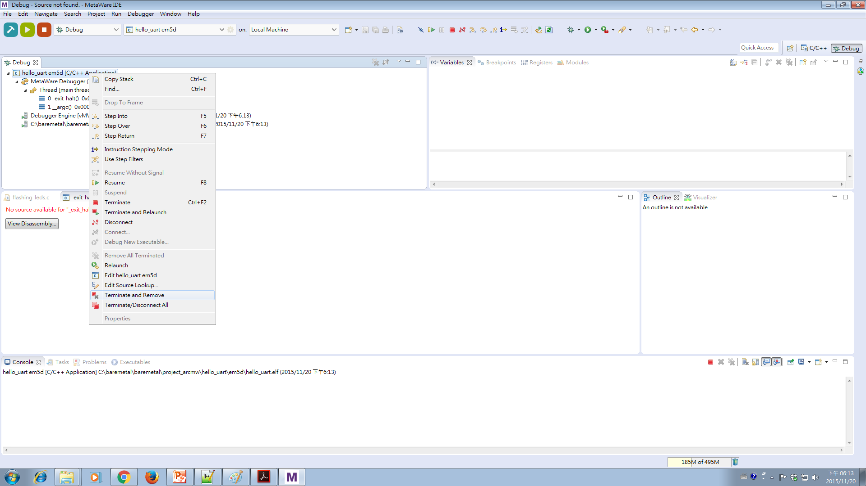
請記得跑下一隻程式之前，須把上一個PROJECT terminate and remove，否則會出現下一張投影片的問題

Slide 2
